Slide 1

임베디드 마지막 프로젝트
13050009 김기찬

Slide 2

01
작품을 만들게 된 동기
02
제품의 모습과 설명
03
소스 코드
04
참고한 곳

Slide 3

Part 1
작품을 만들게 된 동기

Slide 4
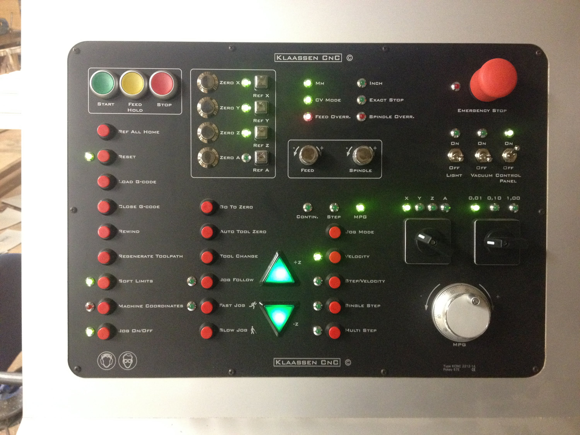
작품을 만들게 된 동기
2번째 발표때 control center 을 만들었습니다. 그 기능을 보완해 집 밖에서도 나의 집의 상황을 볼 수 있게끔 만들어보고 싶었고 웹을 이용하였습니다.
집 밖에서도 집이 불이 났는지, 누가 침입했는지 등등을 클라우드에 기록하고, 집안 온도가 높을 시에만 유비도트에 기록을 할 수 있게 하였습니다. 자세한 내용은 뒤에서 보여드리겠습니다.

Slide 5
Part 2
제품의 모습과 설명

Slide 6
제품의 모양과 설명
저는 에디슨을 수치 측정과 서버의 목적으로 사용을 하였습니다. 에디슨에서는 특별히 볼 게 없어서 웹 사이트로 보여 드리겠습니다.

Slide 7
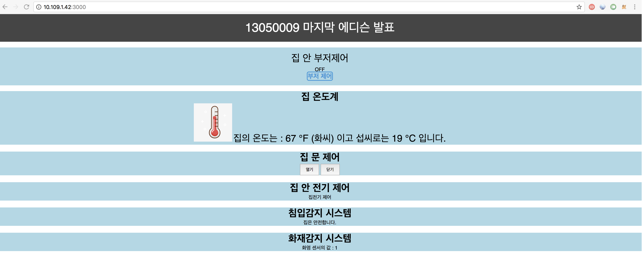
제품의 모양과 설명
웹 사이트에서는 집의 실시간 온도를 2초에 한번씩 가지고 오게 하였습니다. 침입감지는 2초보다 빠른 0.02초에 한번 , 화재 감지센서는 0.2 초에 한번씩 가지고 와서 알려줍니다.

Slide 8
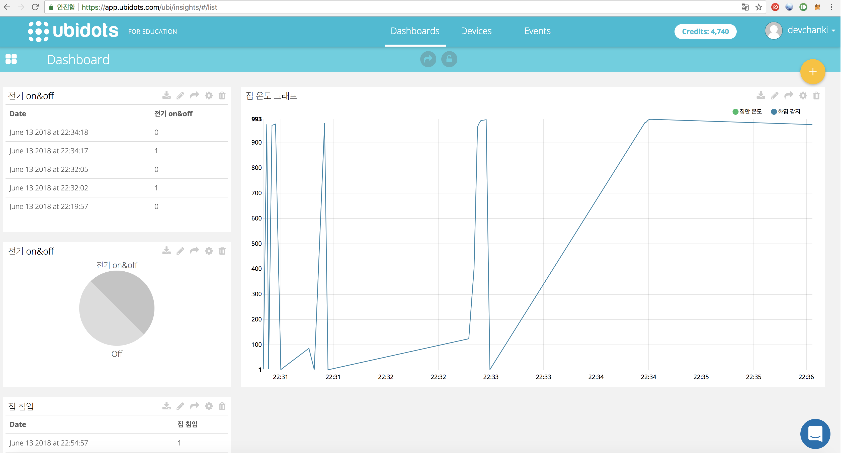
제품의 모양과 설명
유비도트와 몇가지 센서는 연동이 되어 있습니다. Ubidots에서 우리집 전기가 켜 졌는지 꺼졌는지 실시간으로 표시가 됨과 동시에 온도는 화씨 80도 이상일때만 서버에 기록하게 하였습니다. 집의 화염센서는 실시간으로 기록이 되게 하였습니다. 그리고 pir 센서를 이용하여 집에 누가 침입했을 시 시간이 기록됩니다.

Slide 9
Part 3
소스 코드

Slide 10


소스 코드
저는 프로그래밍 언어로는 자바스크립트를 이용해 nodejs 를 이용하였습니다. Nodejs의 모듈중 익스프레스라는 모듈과 소켓을 이용하였습니다. 익스프레스는 서버를 만들어주는 역할을 담당하고, socket 은 소켓 프로그래밍을 조금 더 쉽게 할 수 있게끔 도와줍니다. 원래 웹 사이트에서 새로고침을 해야 바뀐 값을 볼 수 있는데, 그런부분에서 socket.io를 이용하여 도움을 받았습니다.

Slide 11
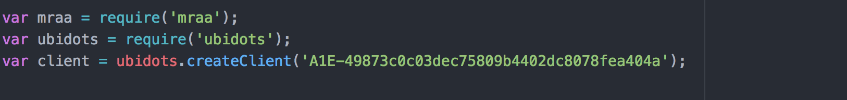
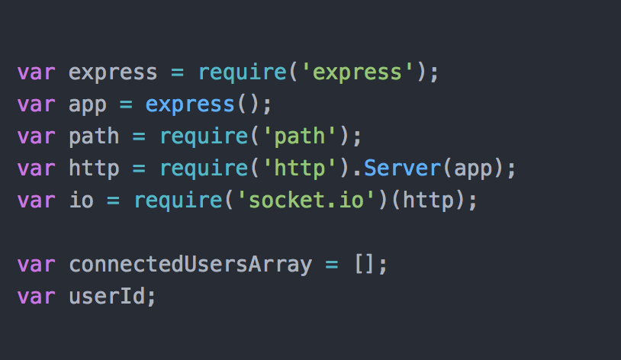
소스 코드
기본적으로 제가 사용한 모듈을 import를 시켰습니다. 핀 제어를 위해 mraa, ubidots를 사용하기 위해 ubidots,
서버를 위해 express, socket.io를 사용하기 위해 import 했습니다.

Slide 12
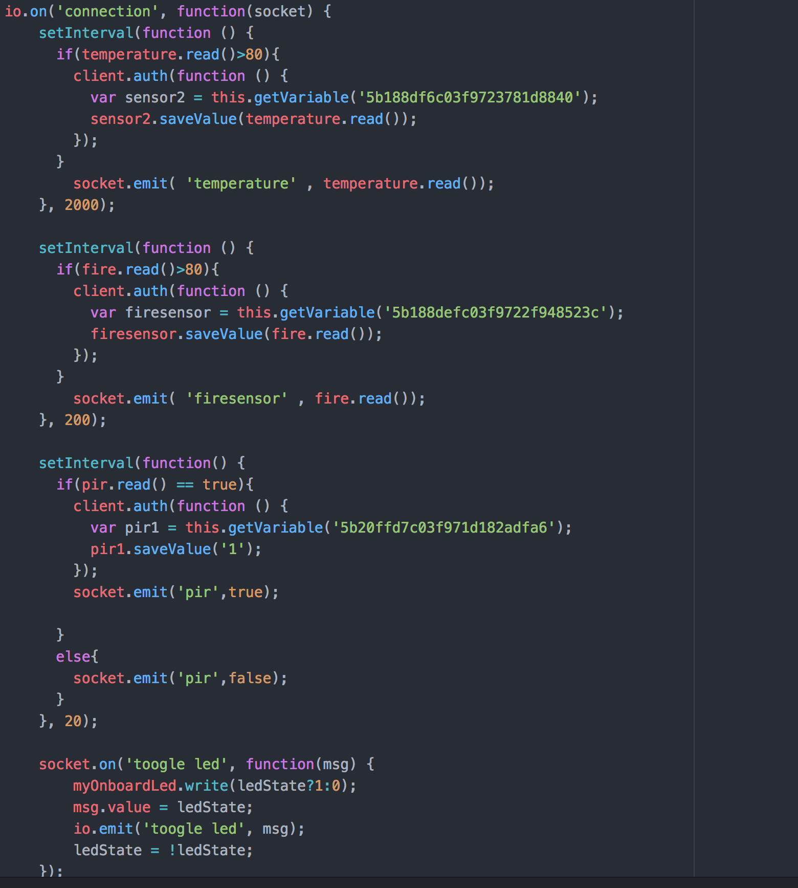
소스 코드
먼저 setInterval 함수를 이용합니다. 이 함수는 지정된 초마다 함수를 실행합니다. 2000을 주면 2초인데, 2초에 한번씩 온도를 가지고 옵니다. 온도 센서는 화씨온도를 가지고 와서 화씨 80도를 넘겼을 시에만 클라우드에 기록을 하게 했습니다.
Socket.on은 socket.emit이 값을 반환할 때 해야할 이벤트를 작성합니다. 저와 같은 경우는 페이지에서 버튼을 누를때에 반응을 하게 했습니다.
그리고 html 문서 내부의 값을 자바스크립트로 바꾸어 주기 위해서 또 emit을 사용하였습니다.

Slide 13
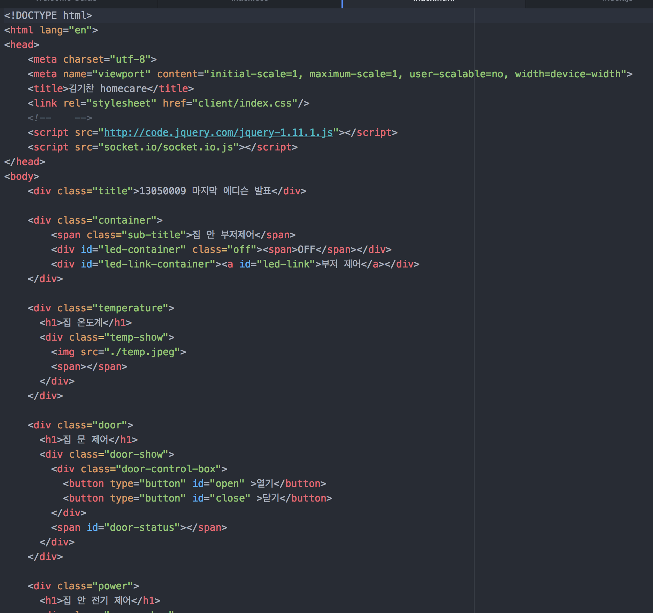
소스 코드
Express에서 index.html 파일을 불러오게 되는데 다음과 같은 구조로 이루어져 있습니다.
자바스크립트를 간단하게 쓰기 위해서 제이쿼리를 이용하였습니다.
여러 div와 버튼 등을 html 태그를 이용하여 만들었습니다.

Slide 14
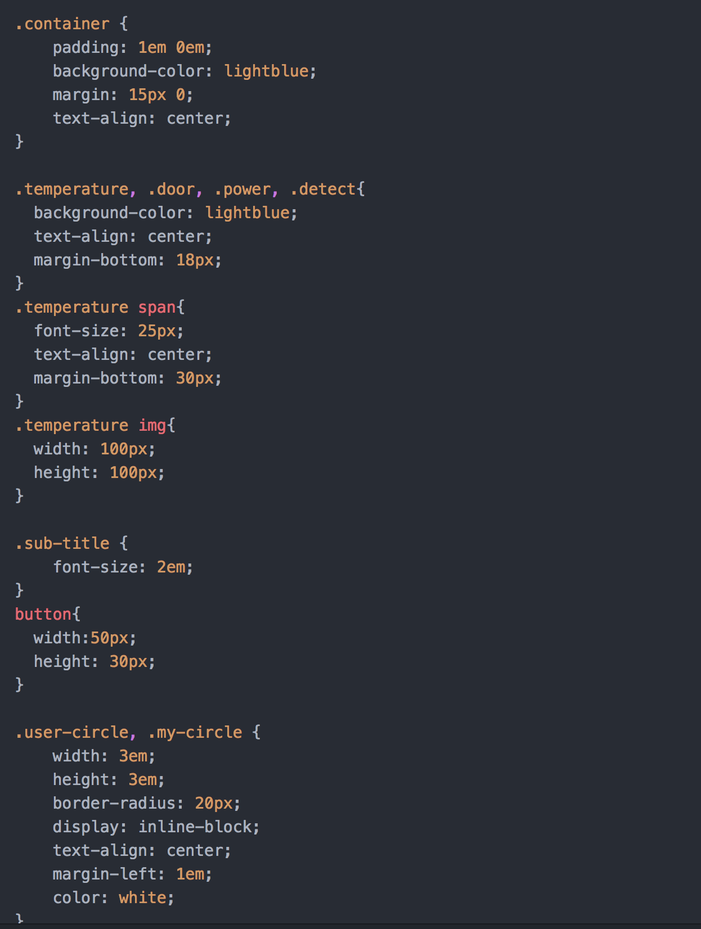
소스 코드
Index.html을 시각적으로 예쁘게 보이기 위해서 css파일을 이용하였습니다.

Slide 15
Part 4
참고한 곳

Slide 16
참고
Socket.io - https://socket.io/docs/ (소켓 사용법)
https://github.com/ubidots/ubidots-node
유비도트 모듈과 사용법
https://github.com/gomobile/iotapp-template-websockets - 인텔 nodejs 예제

Slide 17
감사합니다.

